Slide 1
ОГЭ по физике
Тропина Анастасия Владимировна,
учитель физики первой квалификационной категории
03.02.2024

Slide 2
Экзамен по выбору учащихся Основания для выбора
Планирую изучать этот предмет в 10 классе на углубленном уровне
Любимый предмет
Более успешен по этому предмету

Slide 3
Результаты 2022/2023 уч. года
15 человек
«5» = 1 Повысили = 1
«4» = 10 Подтвердили = 5
«3» = 4 Понизили = 9
№2, 7, 9, 12 + 2 часть

Slide 4
Выбор экзамена в 20023/2024 уч. году
 | 9А | 9Б | 9В | 9Г | 9Д
Человек в классе | 26 | 24 | 27 | 28 | 24
Выбрали экзамен по | 6 | 2 | 3 | 6 | 2
Планируемая годовая отметка | «5» = 2 «4» = 3 «3» = 1 | «5» = 1 «4» = 1 | «5» = 2 «3» = 1 | «5» = 5 «4» = 1 | «5» = 1 «4» = 1
Писали репетиционную работу | 6 | 2 | 3 | 6 | 2
Результаты репетиционной работы | «4» = 1 «3» = 5 | «3» = 2 | «4» = 1 «3» = 2 | «5» = 1 «3» = 5 | «5» = 1 «3» = 1

Slide 5
Особенности экзамена
3 «части»
25 заданий
180 минут (3 часа)
Калькулятор, линейка

Slide 6
№ 3

Slide 7
№ 3

Slide 8
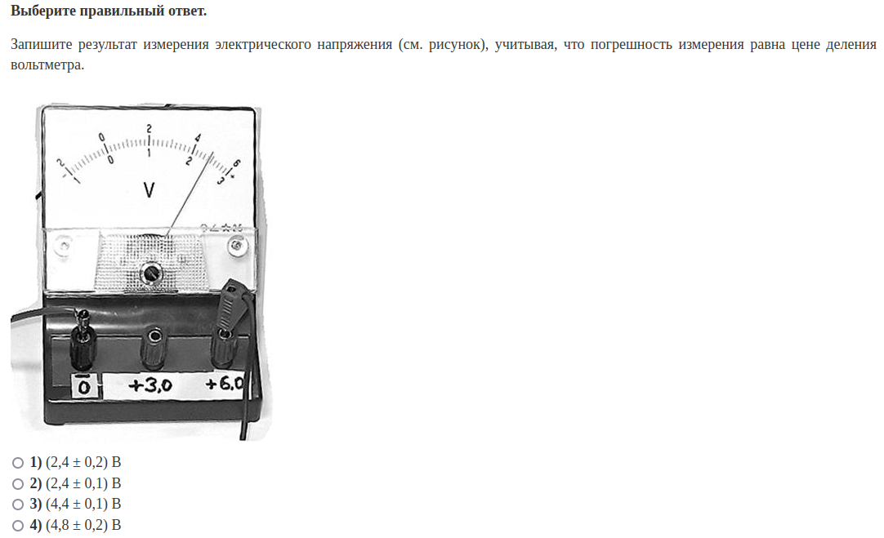
№ 15

Slide 9
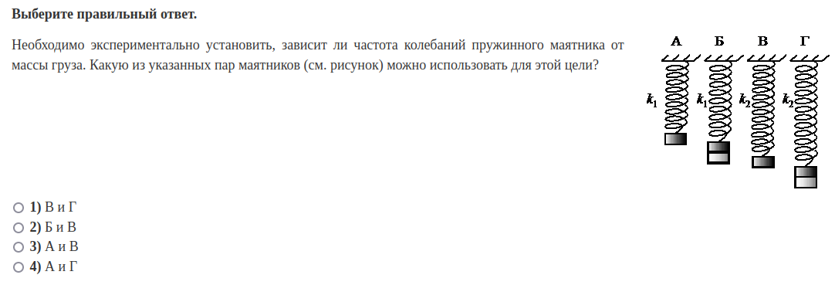
№ 15

Slide 10
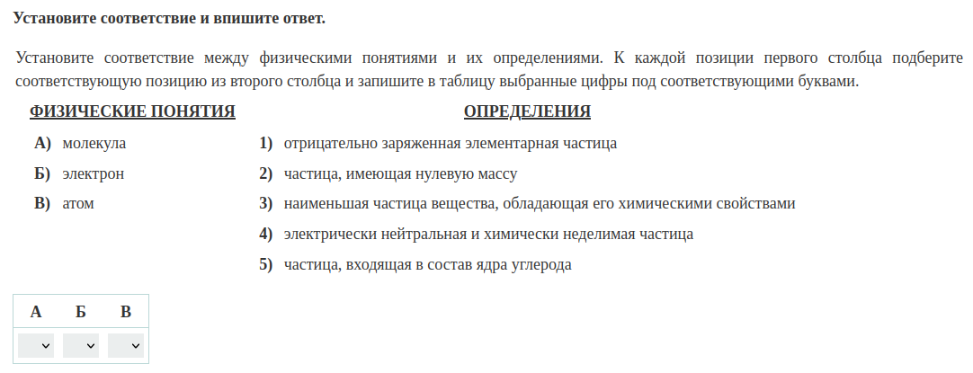
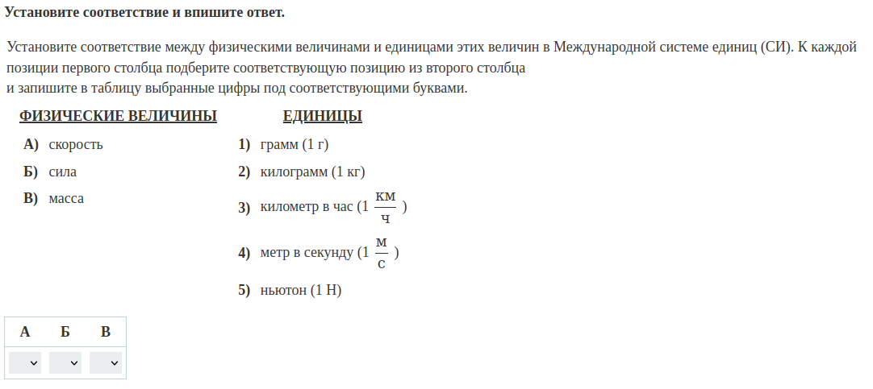
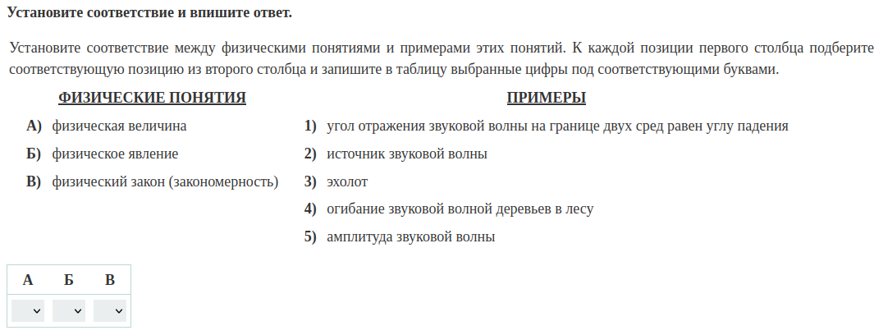
№ 1

Slide 11
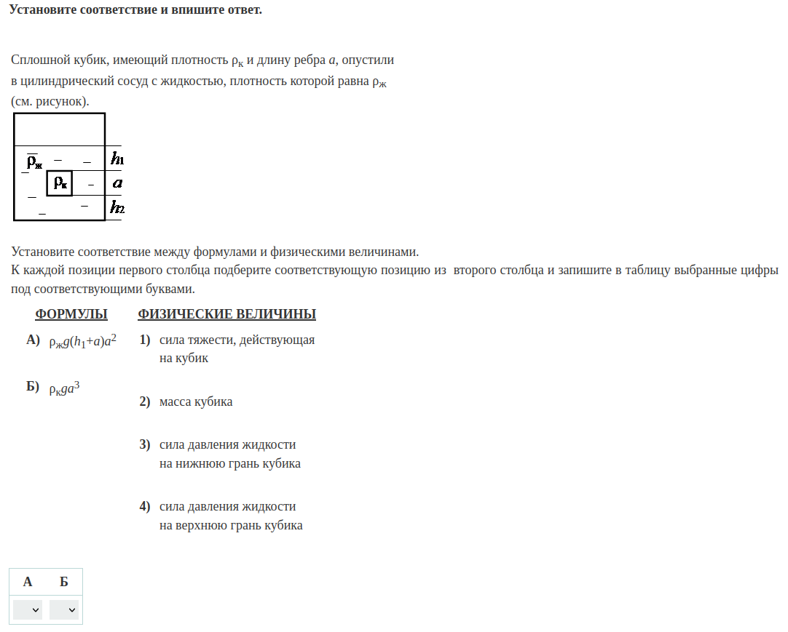
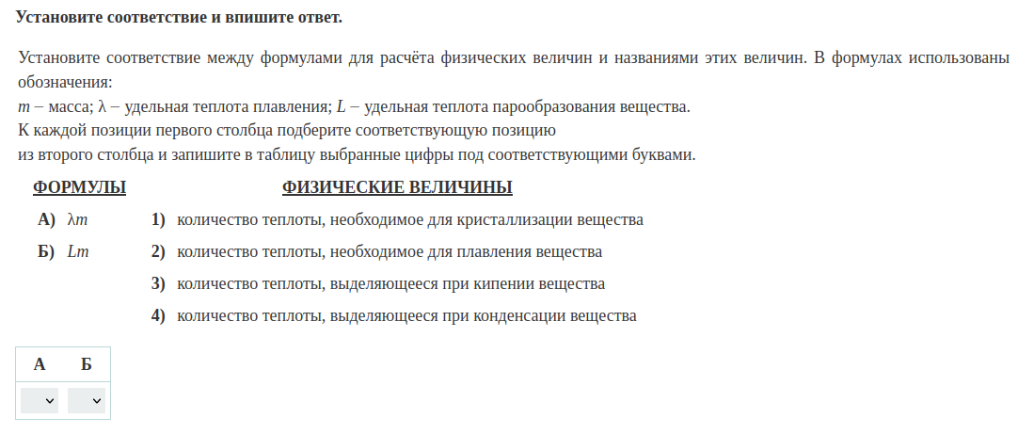
№ 2

Slide 12
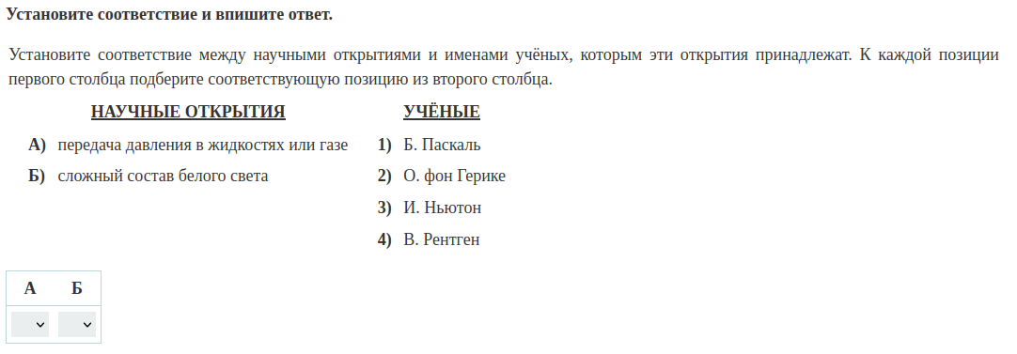
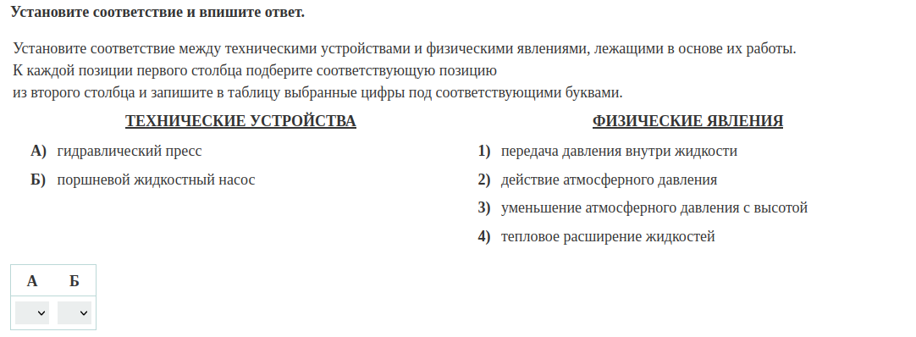
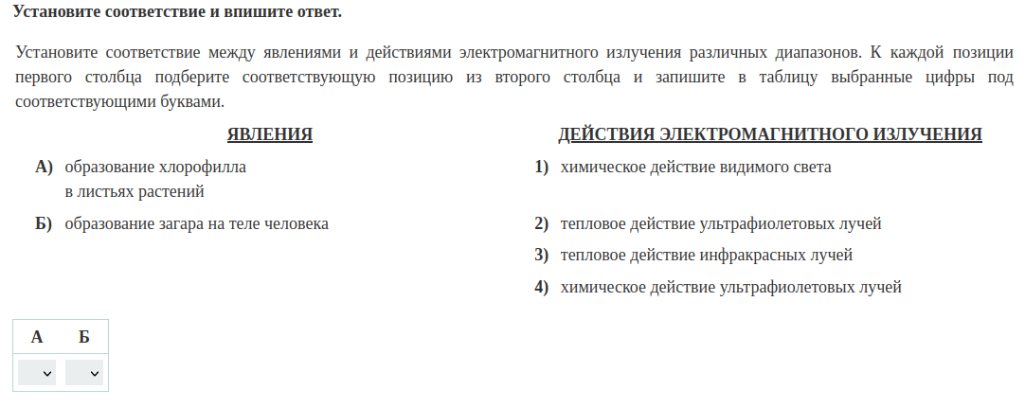
№ 18

Slide 13
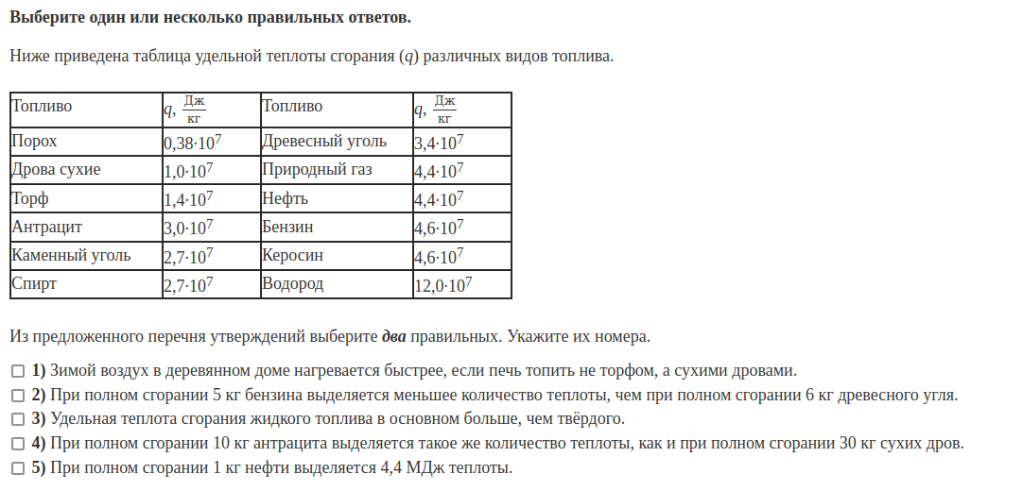
№ 13
№ 14
№ 16

Slide 14
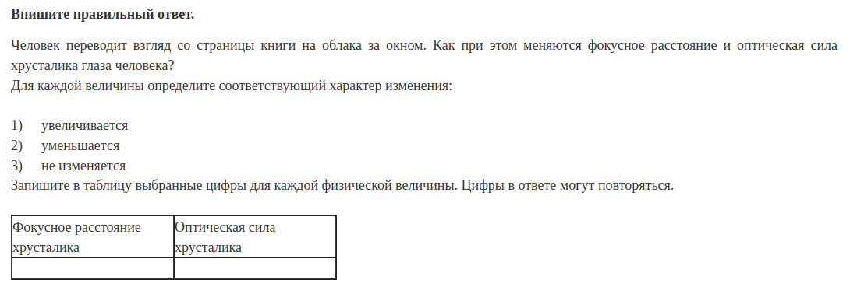
№ 11
№ 12

Slide 15
№ 5-10

Slide 16
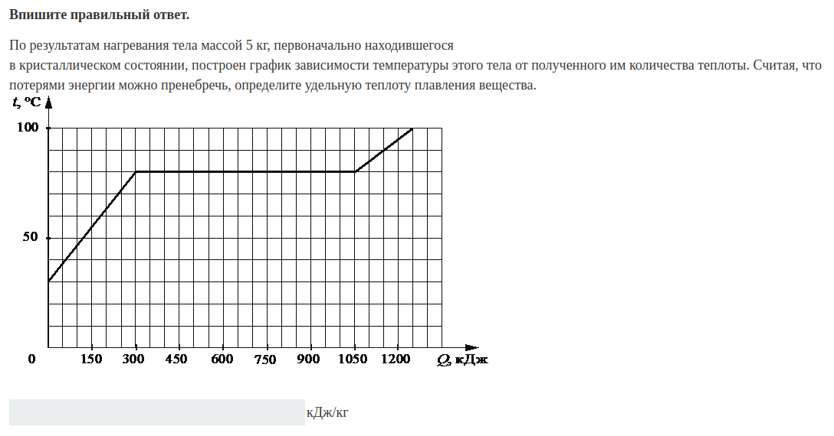
№ 5-10

Slide 17
№ 5-10

Slide 18
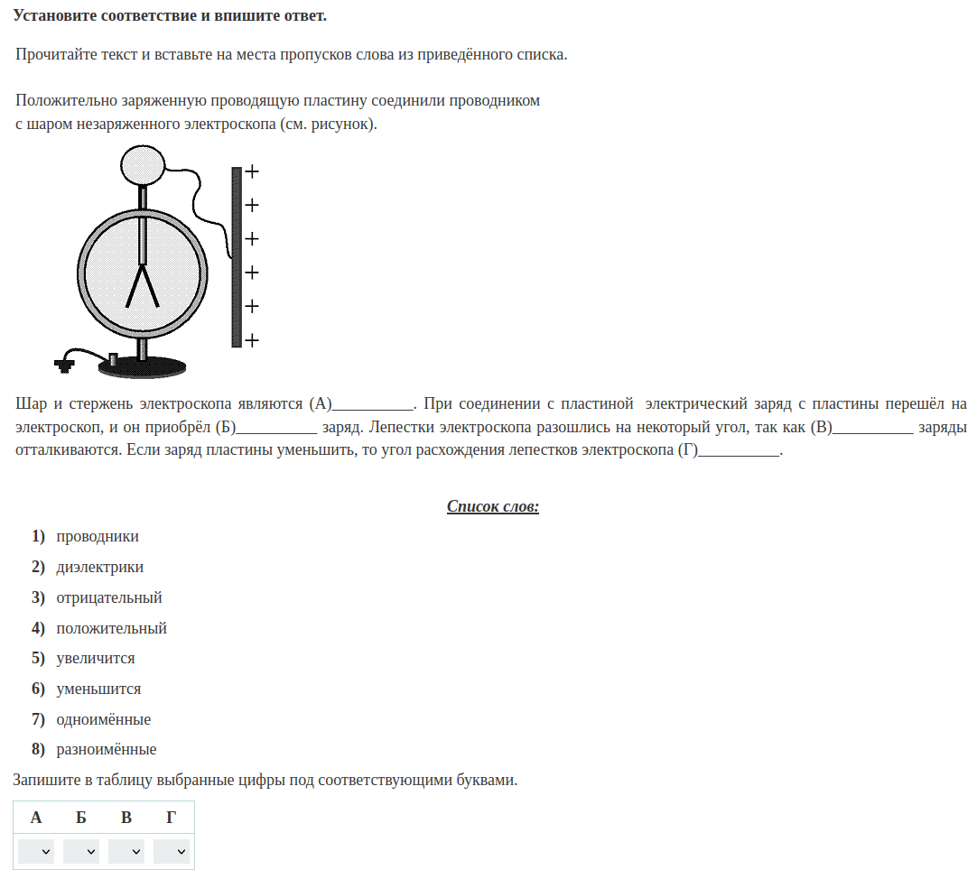
№ 4

Slide 19
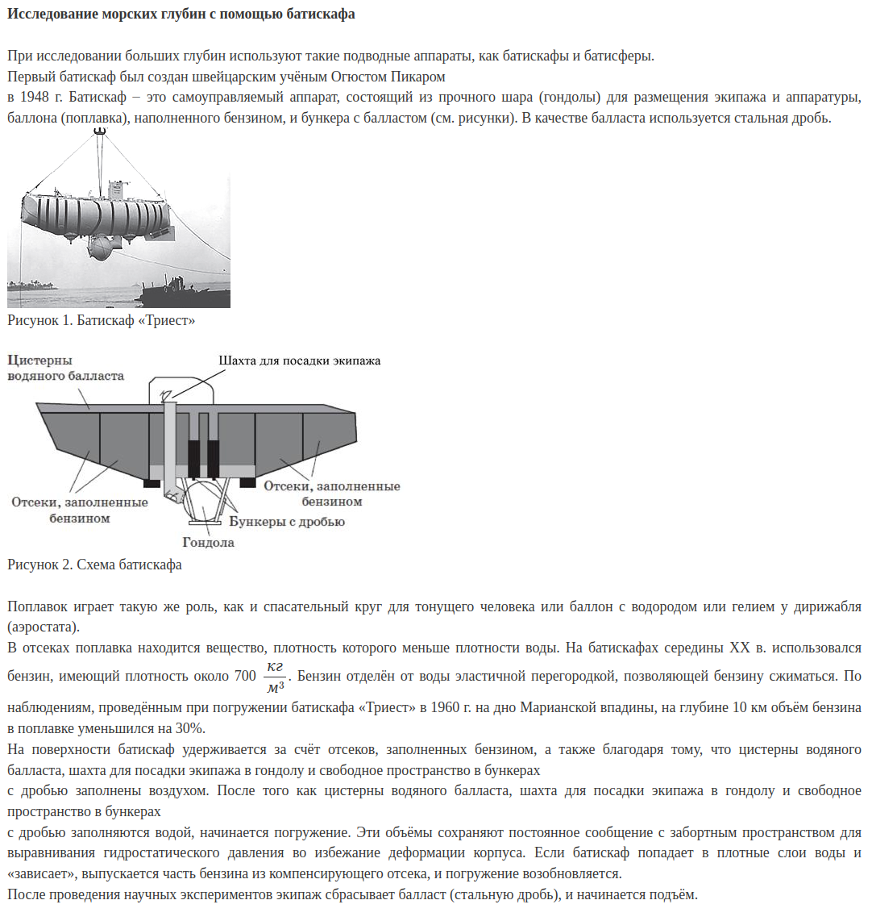
№ 19-20

Slide 20
№ 21-22

Slide 21
! № 21-22

Slide 22
№ 23

Slide 23
№ 24-25

Slide 24
№ 24-25

Slide 25
№ 17

Slide 26
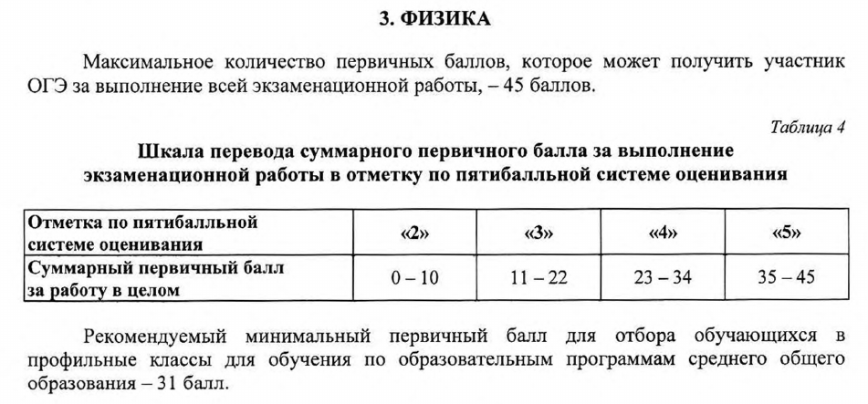

Slide 27
Особенности подготовки
На уроках
Элективный курс
На консультациях
Самостоятельно

Slide 28
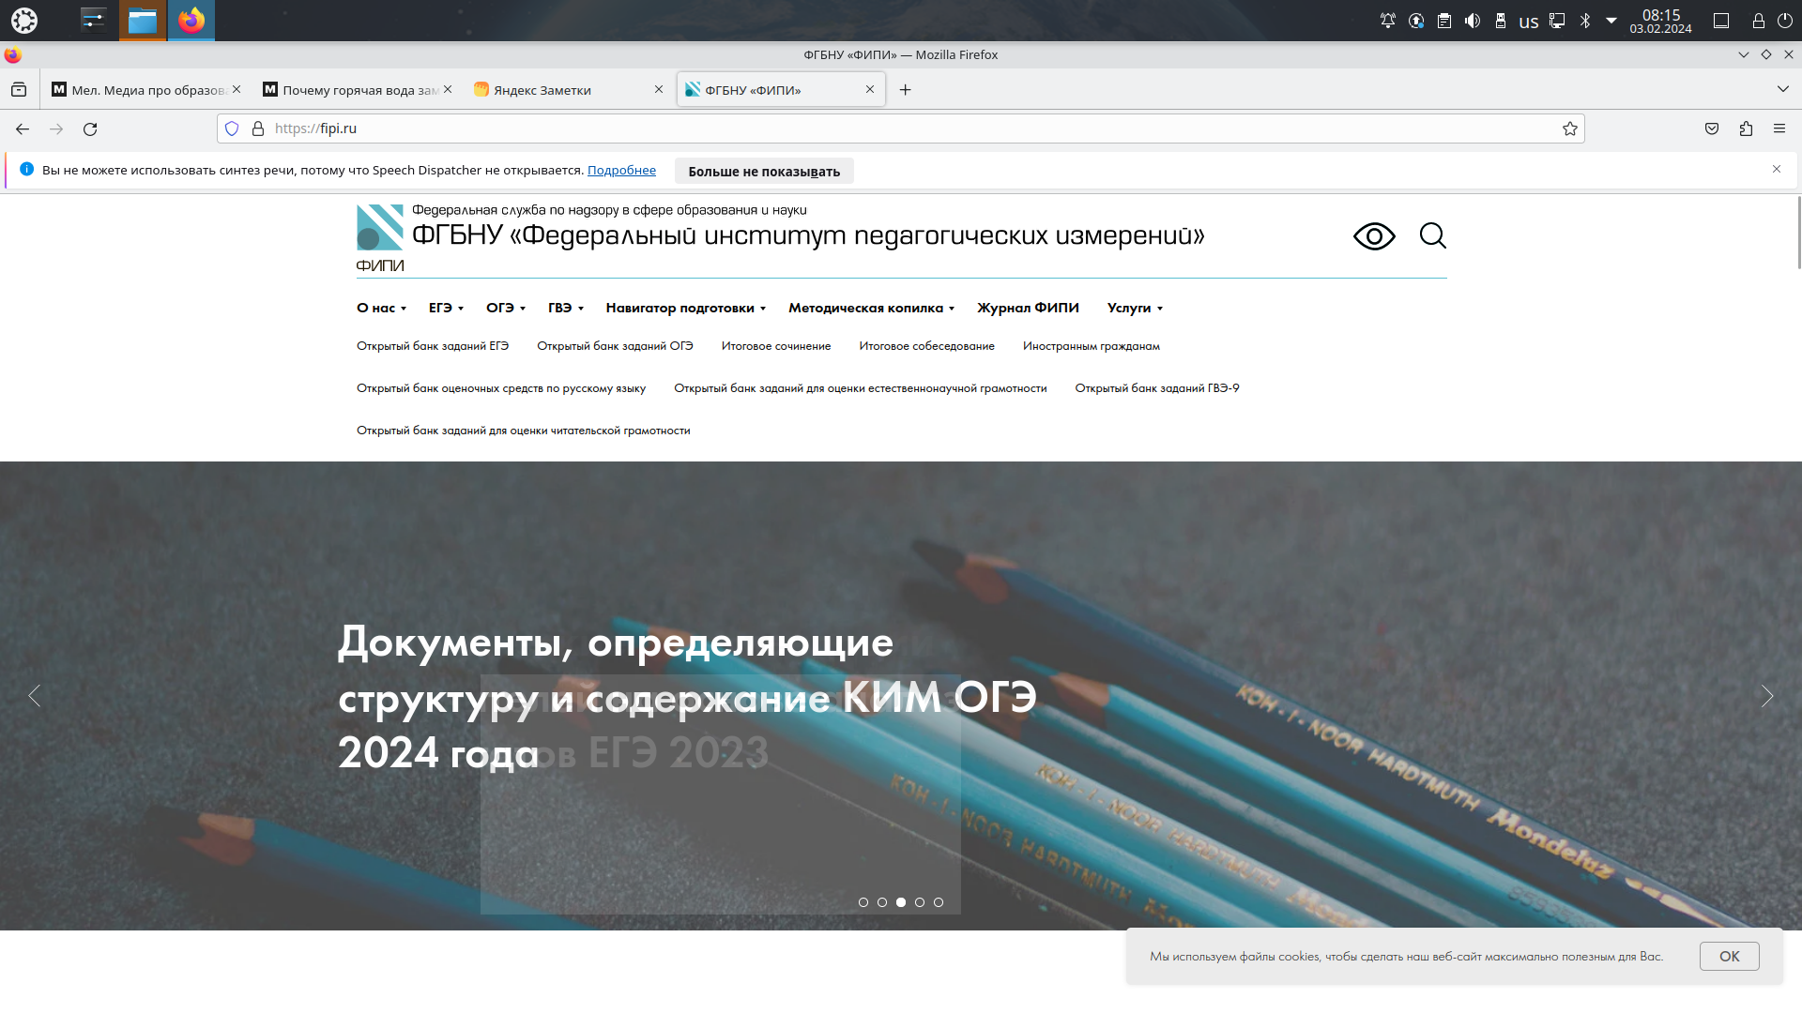

Slide 29
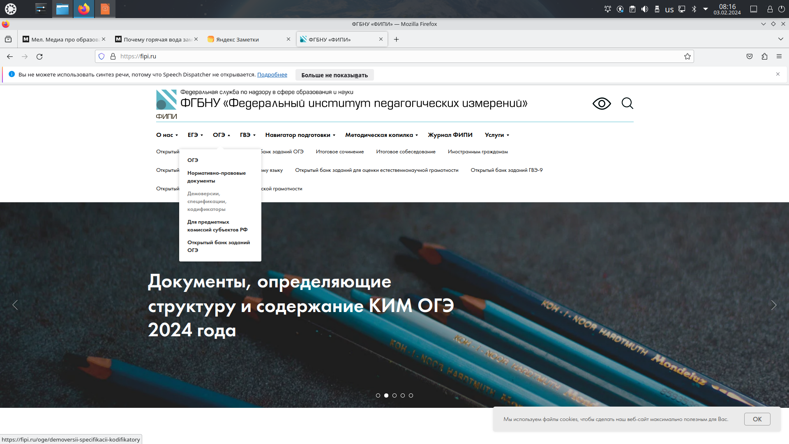

Slide 30
Кодификатор

Slide 31
спецификация

Slide 34
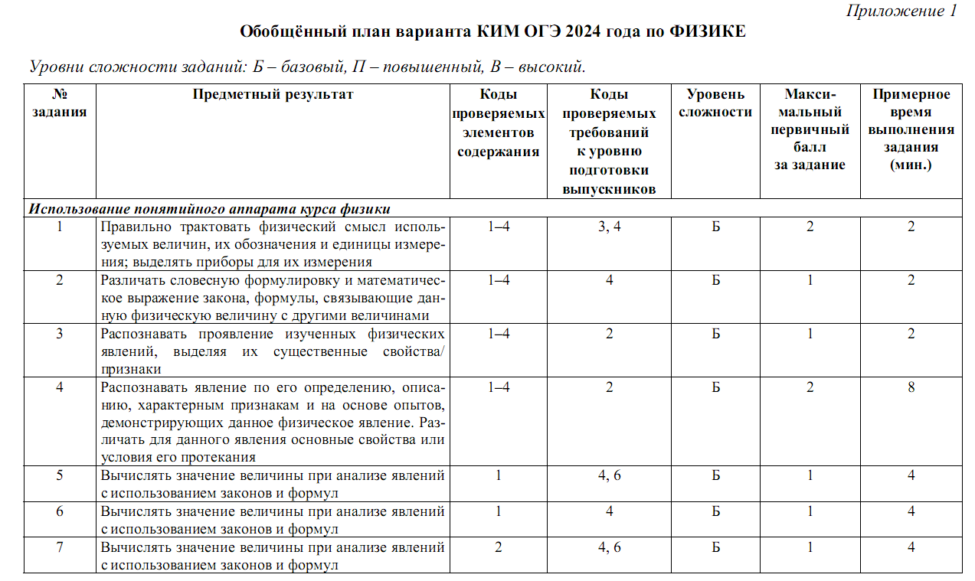

Slide 35
демоверсия

Slide 42
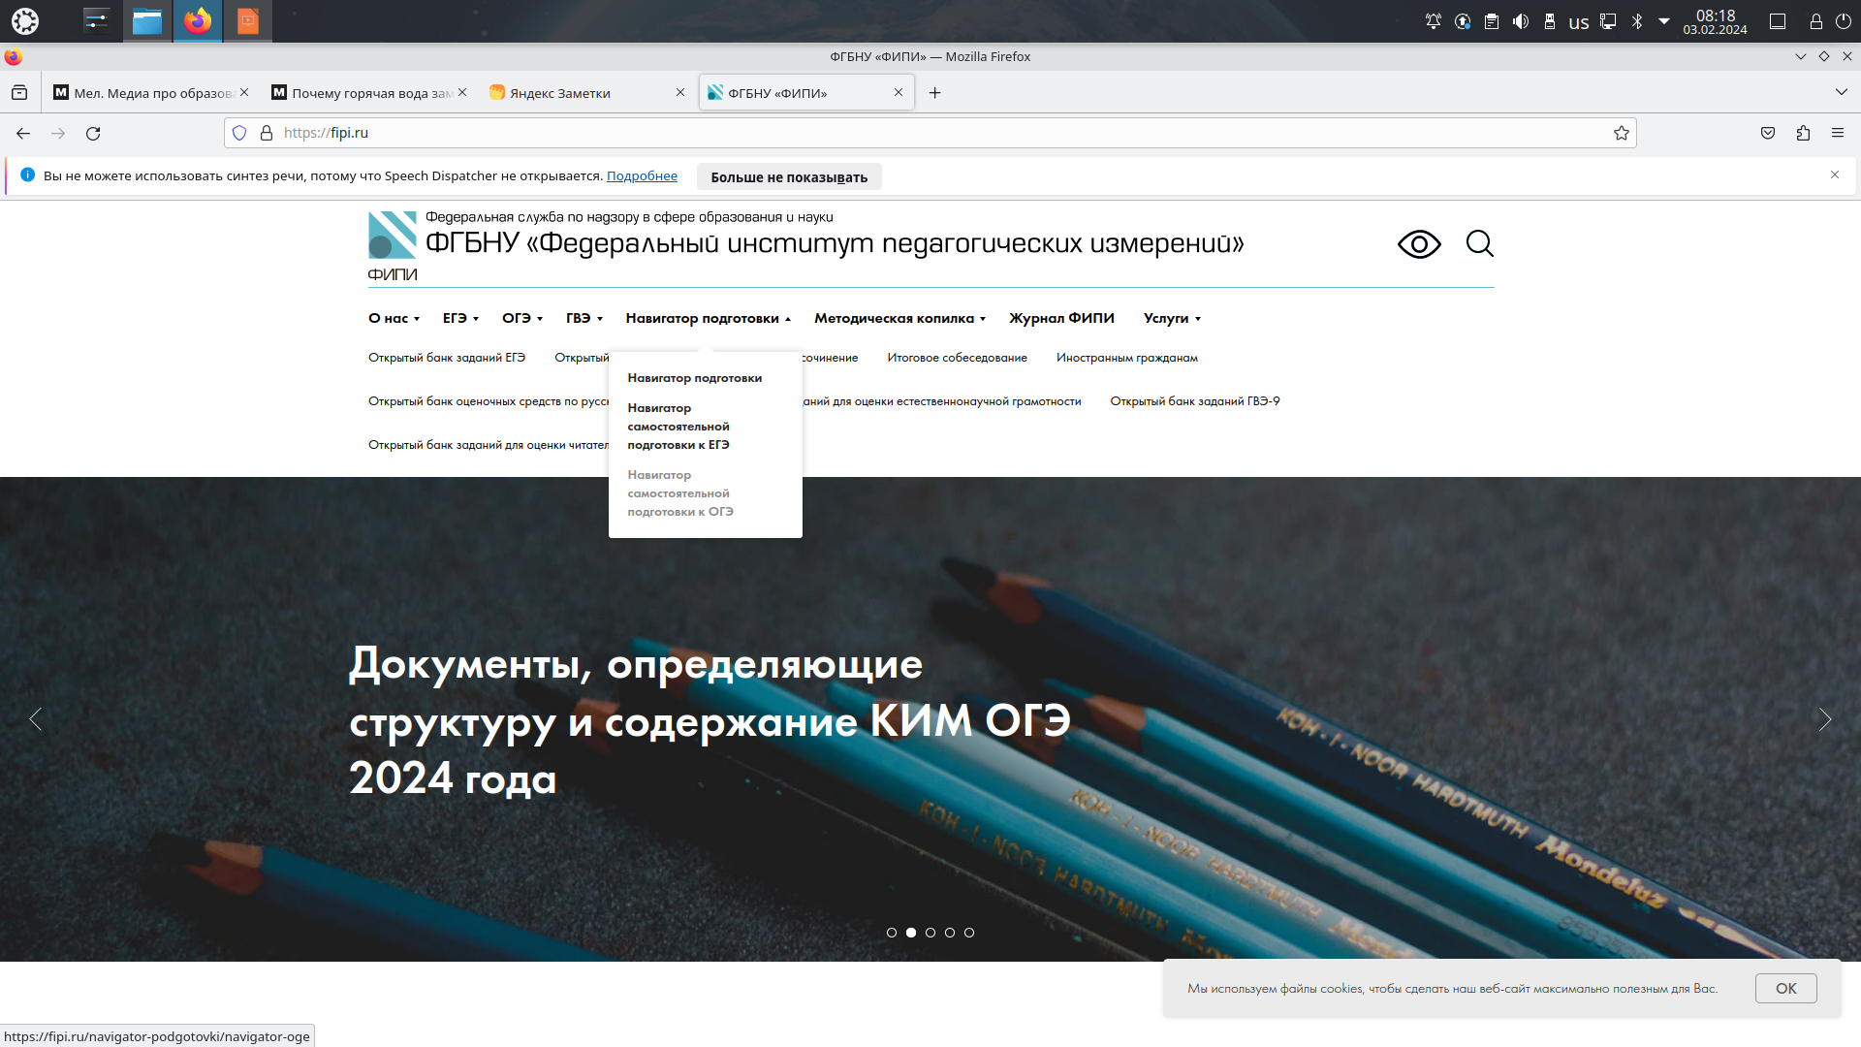

Slide 45
Время консультации
Вторник/Среда
9 урок (15:05 — 15:45)

